Slide 1

Activity、Fragment以及Intent通信机制
4.1 Activity生命周期
4.1.1 Activity交互机制
4.1.2 Activity状态
4.1.3 Activity生命周期的事件回调函数
4.2 Fragment
4.2.1 Fragment简介
4.2.2 Fragment的生命周期
4.2.3 Fragment的简单使用
4.1 Intent
4.3.1 Intent属性
4.3.2 Intent解析
4.3.3 Activity的跳转
第 四 章

Slide 2
4.1.1 Activity的生命周期
Android组件的生命周期：
这一组件的创建到销毁的整个过程。
组件在活动、非活动、可见、不可见等状态中不断切换。
Activity一般处于4种状态：
Running、Paused、Stop、Killed
（运行、暂停、停止、销毁）

Slide 3
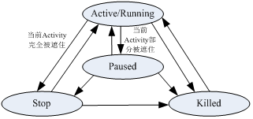
4.1.2 Activity状态
（1）Active/Running
Activity处于屏幕的最前端，
用户完全可以看得到，
并且可以与用户进行交互。
对于Activity栈来说，它处于栈顶；
图 4.1 Activity 状态转换图

Slide 4
4.1.2 Activity状态
（2）Paused
Activity在屏幕上仍然可见，
但是它已经失去了焦点，
用户不能与之进行交互。
暂停状态的Activity是存活的，
仍然维持着其内部状态和信息，
但是系统可能会在手机内存极低的情况下杀掉该Activity；
图 4.1 Activity 状态转换图

Slide 5
4.1.2 Activity状态
（3）Stop
Activity在屏幕上完全不能被用户看见。
处于停止状态的Activity，
系统仍然保留有其内部状态和成员信息，
但是它经常会由于手机系统内存被征用而被系统杀死回收；
图 4.1 Activity 状态转换图

Slide 6
4.1.2 Activity状态
（4）Killed
Activity被系统杀死回收或者未启动。
图 4.1 Activity 状态转换图

Slide 7
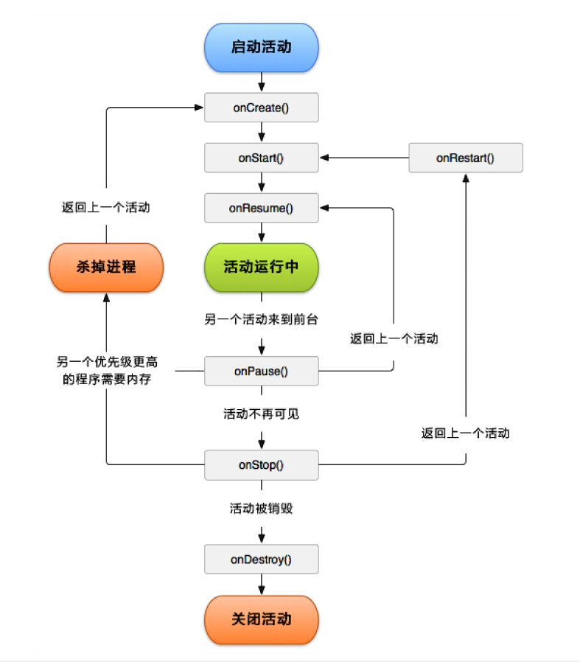
4.1.3 Activity生命周期的回调函数
为了能够让Android程序了解自身状态的变化，Android系统中具有很多事件回调函数，可以重载这些方法来实现自己的操作。

Slide 8
4.1.3 Activity生命周期的回调函数
onCreate(): 只在活动第一次被创建时被调用
onStart(): 当活动由不可见变为可见时被调用
onResume(): 在活动准备好与用户进行交互时调用
onPause(): 系统准备去启动或恢复另一个活动时调用onStop(): 在活动完全不可见时被调用
onDestroy(): 活动被销毁前调用
onRestart(): 活动由停止状态变为运行状态前调用

Slide 9
4.1.3 Activity生命周期的回调函数
完整生存期:
从onCreate()方法到onDestroy()方法
可见生存期:
从onStart()方法到onStop()方法
前台生存期:
从onResume()方法到onPause()方法

Slide 10
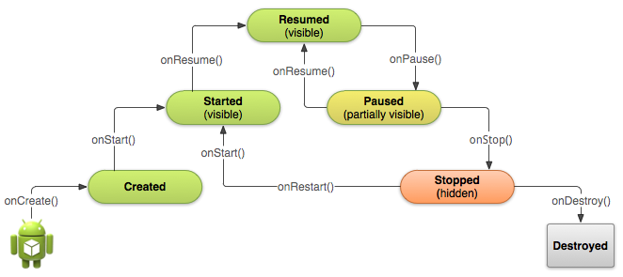
4.1.3 Activity生命周期的实例
演示实例：activityLife
在LogCat视窗中观察函数变化：

Slide 11
4.1.3 Activity生命周期的回调函数
小结：
创建→运行 onCreate()-->onStart-->onResume()；
运行→停止 onPause()--->onStop()；
停止→运行 onRestart()-->onStart()--->onResume()；
运行→暂停 onPause()；
暂停→运行 onResume()；
停止→销毁 onDestory()。

Slide 12
4.2.1 Fragment （碎片）简介*
Android终端设备：
小屏幕：手机
大屏幕：平板、笔记本
超大屏：电视。
屏幕尺寸不同，同一程序在不同设备需要修改界面布局。
Fragment的出现就是为了解决这样的问题。

Slide 13
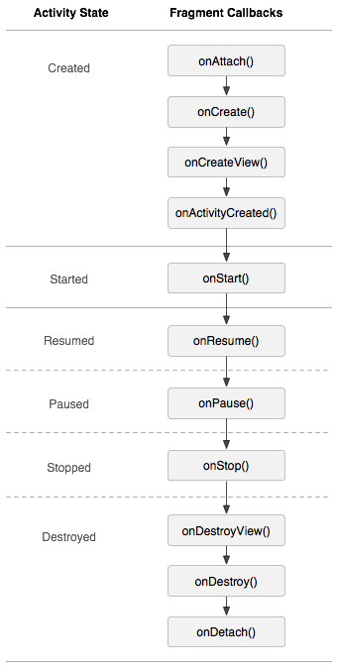
4.2.2 Fragment的生命周期
Fragment必须是依存与Activity而存在
Fragment比Activity多了几个额外的生命周期回调方法：
onAttach(Activity)当Fragment与Activity发生关联时调用。
onCreateView(LayoutInflater, ViewGroup,Bundle)创建该Fragment的视图
onActivityCreated(Bundle)当Activity的onCreate方法返回时调用
onDestoryView()与onCreateView想对应，当该Fragment的视图被移除时调用
onDetach()与onAttach相对应，当Fragment与Activity关联被取消时调用

Slide 14
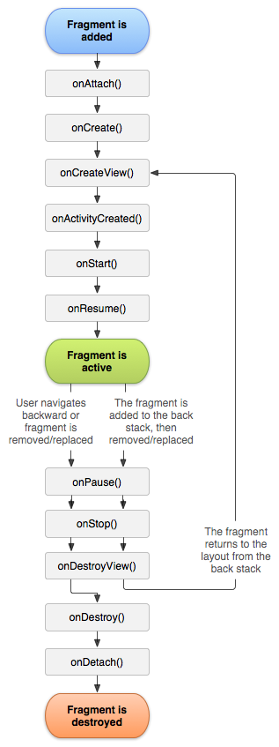
4.2.3 Fragment简单使用
1 静态使用Fragment：演示Fragment
2 动态使用Fragment：演示Fragment1
3 Fragment通信：演示Fragment2

Slide 15
4.3 Intent（意图，意向）
协助应用间的交互与通讯
Intent负责对操作的动作、动作涉及数据、附加数据进行描述，根据此Intent的描述找到对应的组件，将 Intent传递给调用的组件，完成组件的调用。
Intent不仅可用于应用程序之间，也可用于Activity/Service之间的交互。

Slide 16

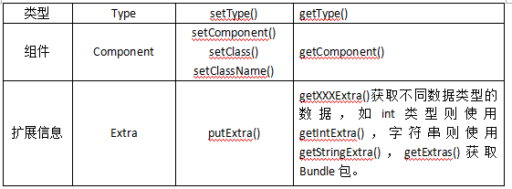
4.3.1 Intent 属性
Intent由动作、数据、分类、类型、组件和扩展信息等内容组成，每个组成都由相应的属性进行表示，并提供设置和获取相应属性的方法，如下表4.3所示。
工作完成情况一
工作完成情况二

Slide 17
4.3.1 Intent 属性
（1）Action属性
用于描述Intent要完成的动作，对要执行的动作进行一个简要描述。
Intent类定义了一系列Action属性常量，用来标识一套标准动作。
工作完成情况一
工作完成情况二
Action常量 | 行为描述 | 使用组件
ACTION_CALL | 打电话，即直接呼叫Data中所带电话号码 | Activity
ACTION_ANSWER | 接听来电
ACTION_SEND | 由用户指定发送方式进行数据发送操作
ACTION_SENDTO | 根据不同的Data类型，通过对应的软件发送数据
ACTION_VIEW | 根据不同的Data类型，通过对应的软件显示数据
ACTION_EDIT | 显示可编辑的数据
ACTION_MAIN | 应用程序的入口
ACTION_SYNC | 同步服务器与移动设备之间的数据
ACTION_BATTERY_LOW | 警告设备电量低 | Broadcast
ACTION_HEADSET_PLUG | 插入或者拔出耳机
ACTION_SCREEN_ON | 打开移动设备屏幕
ACTION_TIMEZONE_CHANGED | 移动设备时区发生变化

Slide 18
4.3.1 Intent 属性
（2）Data属性
执行动作的URI（Uniform Resource Identifier）和MIME(Multipurpose Internet Mail Extensions)类型：
工作完成情况一
Data属性 | 说明 | 示例
tel:// | 号码数据格式，后跟电话号码 | tel://123
mailto:// | 邮件数据格式，后跟邮件收件人地址 | mailto://dh@163.com
smsto:// | 短信数据格式，后跟短信接收号码 | smsto://123
content:// | 内容数据格式，后跟需要读取的内容 | content://contacts/people/1
file:// | 文件数据格式，后跟文件路径 | file://sdcard/mymusic.mp3
geo://latitude,longitude | 经纬数据格式 | geo://180,65

Slide 19
4.3.1 Intent 属性
一般Action和Data匹配使用，不同的Action由不同的Data数据指定。
Action属性 | Data属性 | 描述
ACTION_VIEW | content://contacts/people/1 | 显示_id为1的联系人信息
ACTION_EDIT | content://contacts/people/1 | 编辑_id为1的联系人信息
ACTION_VIEW | tel:123 | 显示电话为123的联系人信息
ACTION_VIEW | http://www.google.com | 在浏览器中浏览该网页
ACTION_VIEW | file:///sdcard/mymusic.mp3 | 播放MP3

Slide 20
4.3.1 Intent 属性
（3）Category属性
指明一个执行Action的分类，Intent中定义了一系列Category属性常量，如下表4.7所示：
Category属性 | 说明
CATEGORY_DEFAULT | 默认的执行方式，按照普通Activity的执行方式执行
CATEGORY_HOME | 该组件为Home Activity（开机后或按Home键看到的桌面）
CATEGORY_LAUNCHER | 优先级最高的Activity，通常为入口ACTION_MAIN配合使用
CATEGORY_BROWSABLE | 可以使用浏览器启动
CATEGORY_GADGET | 可以内嵌到另外的Activity中

Slide 21
4.3.1 Intent 属性
（4）Component属性
用于指明Intent目标组件的类名称。
通常Android会根据Intent中包含的其他属性的信息，比如Action、Data/Type、Category进行查找，最终找到一个与之匹配的目标组件。

Slide 22

（5）Extra属性
用于添加一些附加信息，例如发送一个邮件，就可以通过Extra属性来添加主题（subject）和内容（body）。通过使用Intent对象的putExtra()方法来添加附加信息。将一个人的姓名附加到Intent对象中，代码如下所示：
通过使用Intent对象的getXXXExtra()方法可以获取附加信息。
例如，将上面代码存入Intent对象中的人名获取出来，因存入的是字符串，所以可以使用getStringExtra()方法获取数据，代码为：String name=intent.getStringExtra("name");

Slide 23

4.3.2 Intent 解析
根据Intent寻找目标组件时所采用的方式不同，可以将Intent分为两类：
直接Intent和间接Intent。
（1）直接Intent（显式）
已经知道要启动的组件名称，通过直接指定组件来实现
常用方法有setComponent()、setClassName()或setClass()

Slide 24
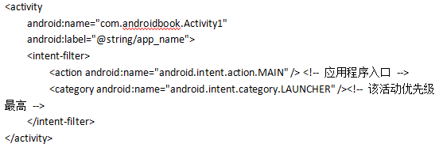
4.3.2 Intent 解析
（2）间接Intent（隐式）
不知道要启动的组件名称，只知道一个Intent动作要执行，比如：拍照，录像。
通过Intent Filter过滤实现，根据Action、Data和Category属性进行匹配查找。
Android提供了两种生成Intent Filter的方式：
通过IntentFilter类生成；
通过在配置文件AndroidManifest.xml中定义<intent-filter>元素生成。

Slide 25
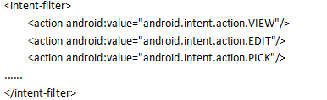
4.3.2 Intent 解析
<intent-filter>标签中常用<action>、<data>和<category>这些子元素，分别对应Intent中的Action、Data和Category属性，用于对Intent进行匹配。
（1）<action>子元素，一个<intent-filter>中可以添加多个<action>子元素，例如：
<intent-filter>列表中的Action属性不能为空，否则所有的Intent都会因匹配失败而被阻塞。所以一个<intent-filter>元素下至少需要包含一个<action>子元素，这样系统才能处理Intent消息。

Slide 26
4.3.2 Intent 解析
（2）<category>子元素
一个<intent-filter>中也可以添加多个<category>子元素，类似Action

Slide 27
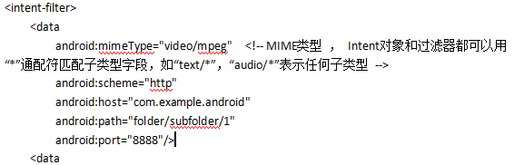
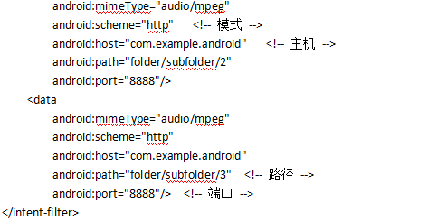
4.3.2 Intent 解析
（3）<data>子元素
一个<intent-filter>中可以包含多个<data>子元素，用于指定组件可以执行的数据，例如：

Slide 28
4.3.3 Activity的跳转
四大组件都通过Intent来解析进行跳转，可以说Intent是连接这四大组件的重要桥梁。
在使用Intent进行Activity之间的跳转时，我们通常有三种Intent跳转方式，即：
不带参数的跳转
带参数的跳转
带返回值的跳转

Slide 29
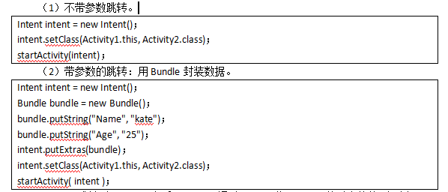
4.3.3 Activity的跳转

Slide 30
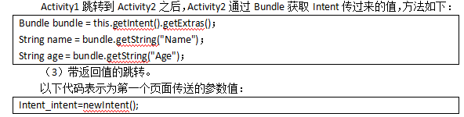
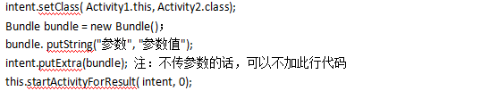
4.3.3 Activity的跳转

Slide 31
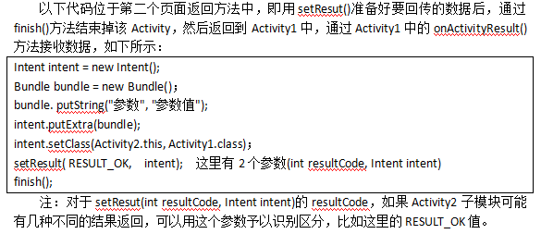
4.3.3 Activity的跳转

Slide 32
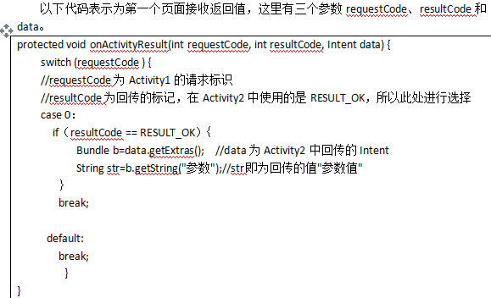
4.3.3 Activity的跳转

Slide 33
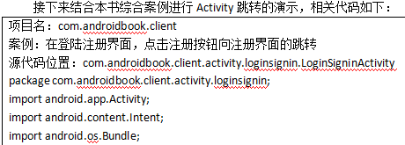
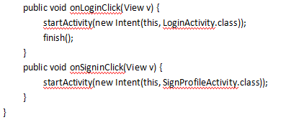
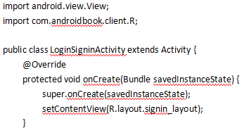
4.3.3 Activity的跳转

Slide 34
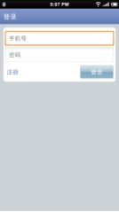
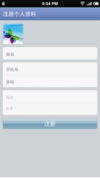
4.3.3 Activity的跳转
上述代码实现的功能是在登陆注册界面，点击注册按钮向注册界面的跳转。
图4.21为登陆注册界面，当点击注册按钮是，执行onSigninClick(View v)方法中的startActivity(new Intent(this, SignProfileActivity.class))指令，跳转到注册界面，如图4.22所示。
图4.21 登录界面
图4.22 注册界面

Slide 35
4.3.3 Activity的跳转
Intent的另外两种用途
（1）发送和接收广播 （第七章）
（2）开启后台服务（第六章）

Slide 36
Activity的小技巧
（1）锁定Activity的屏幕方向
<activity >节点的 android:screenOrientation属性可以完成该项任务，示例代码如下：
android:screenOrientation="portrait"
landscape为横屏

Slide 37
Activity的小技巧
（2）全屏的Activity
要使一个Activity全屏显示，可以在其 onCreate()方法中添加如下代码实现：
getWindow().setFlags(WindowManager.LayoutParams.FLAG_FULLSCREEN,WindowManager.LayoutParams.FLAG_FULLSCREEN);
requestWindowFeature(Window.FEATURE_NO_TITLE);

Slide 38

END！

